Slide 1
学習指導要領「総則」をマスターしよう
２５～４８
何度も繰り返しましょうね！

Slide 2
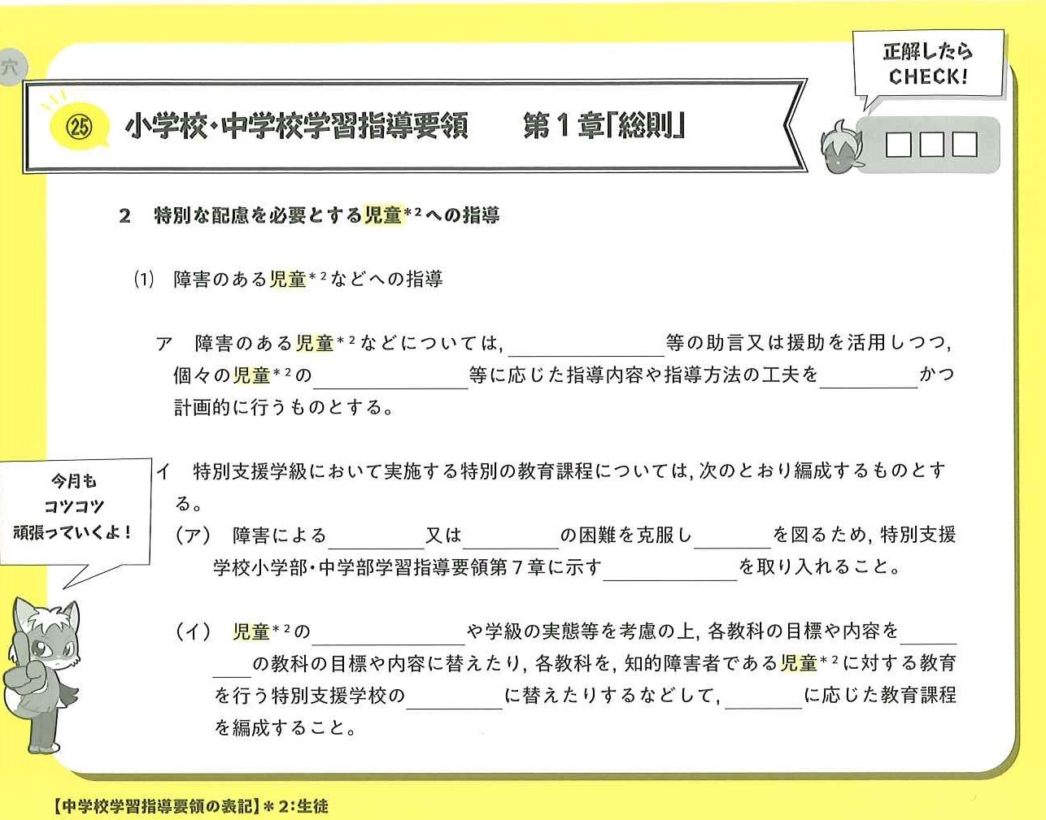
特別支援学校
障害の状態
組織的
学習上
生活上
自立
自立活動
下学年
障害の程度
各教科
実態

Slide 3
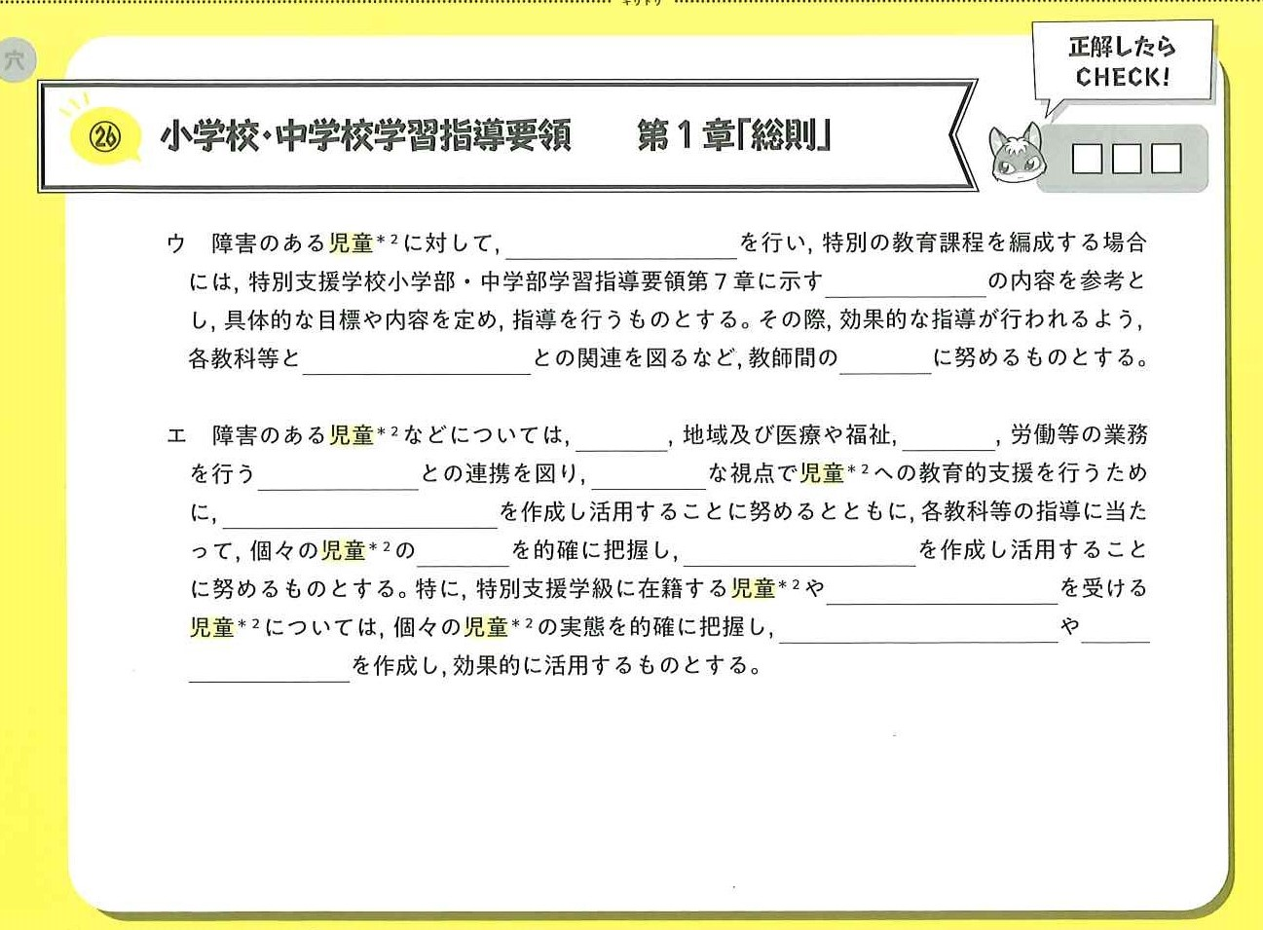
通級による指導
自立活動
通級による指導
連携
家庭
保健
関係機関
長期的
個別の教育支援計画
実態
個別の指導計画
通級による指導
個別の教育支援計画
個別の指導計画

Slide 4
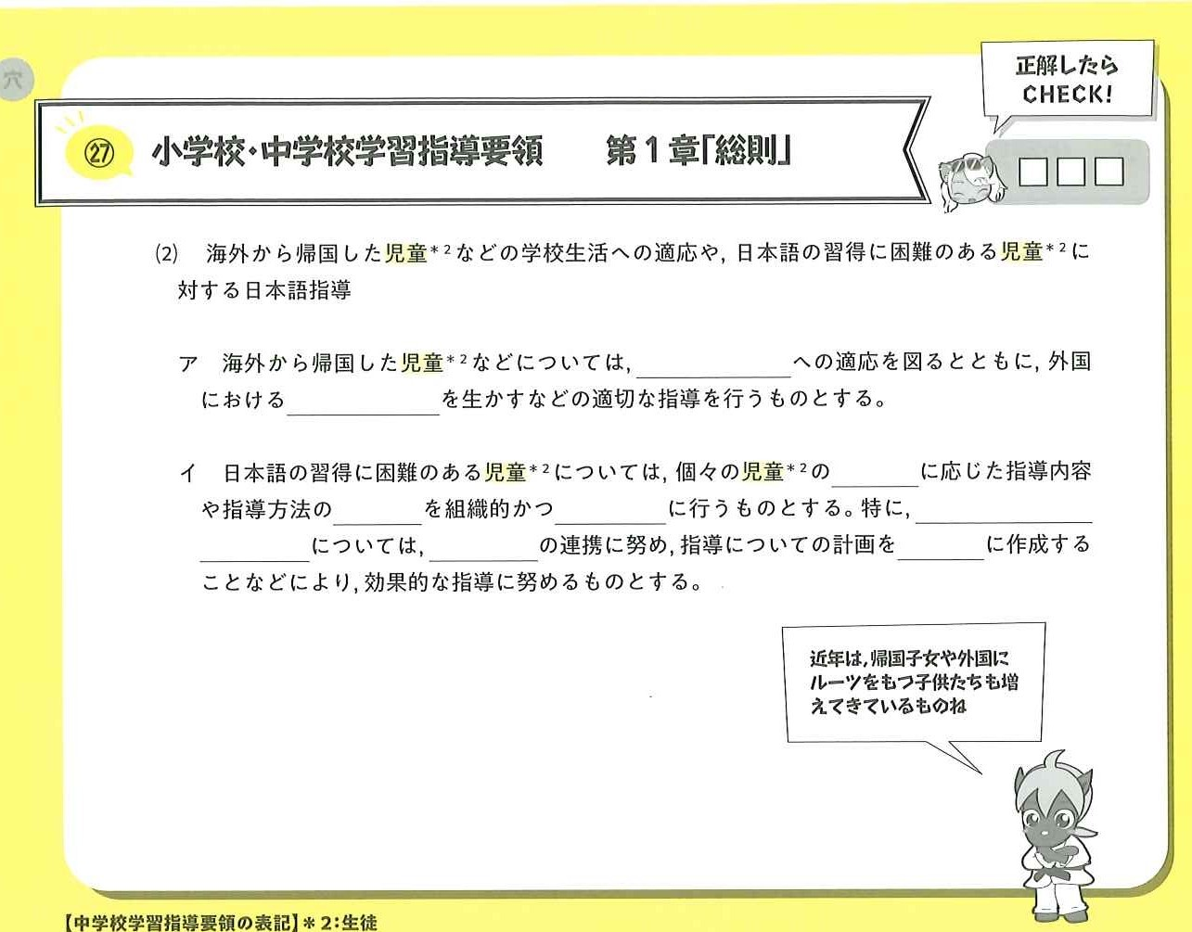
学校生活
生活経験
実態
工夫
計画的
通級による日本語指導
教師間
個別

Slide 5
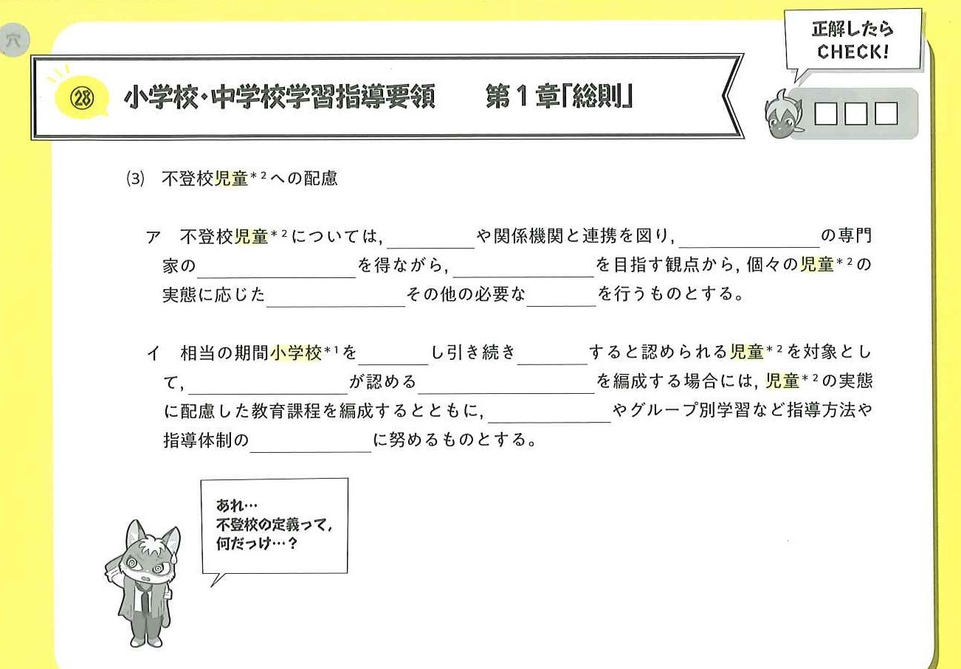
保護者
心理や福祉
助言または援助
社会的自立
情報の提供
支援
欠席
欠席
文部科学大臣
特別の教育課程
個別学習
工夫改善

Slide 6
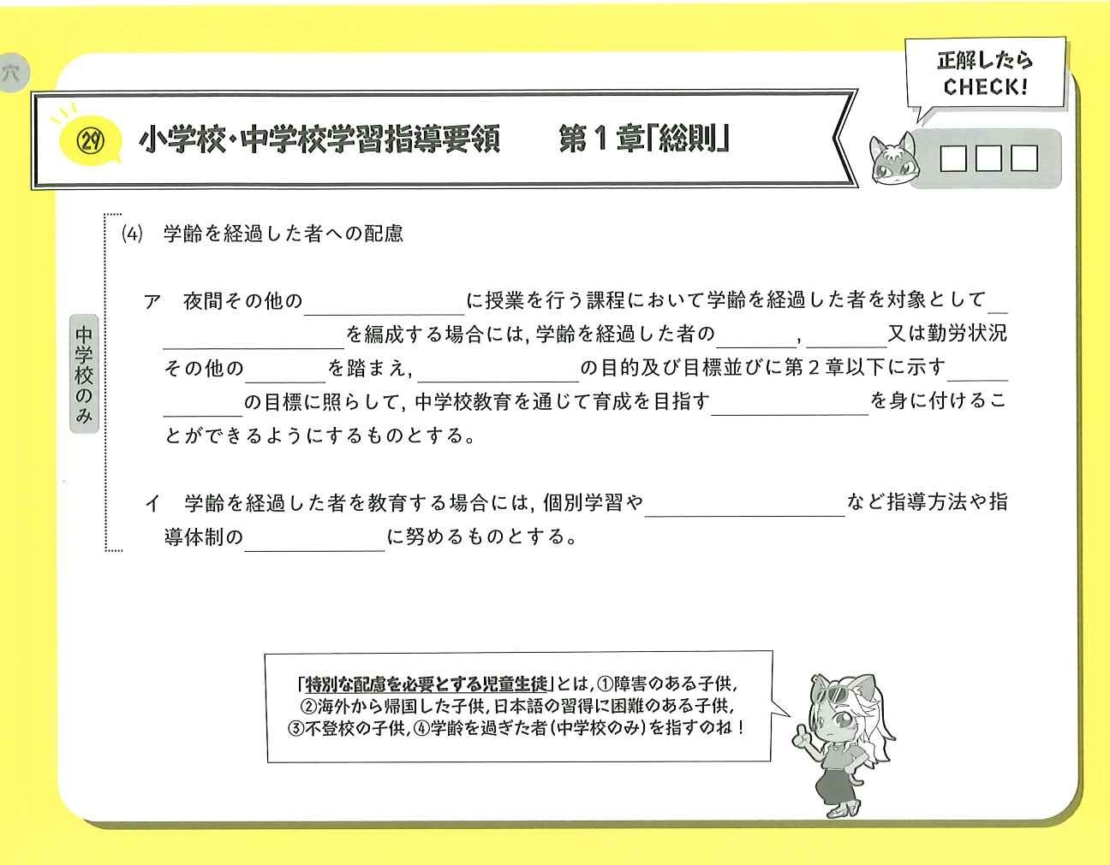
特別の時間
特別の教育課程
年齢，経験
実情
中学校教育
各教科等
資質・能力
グループ別学習
工夫改善

Slide 7
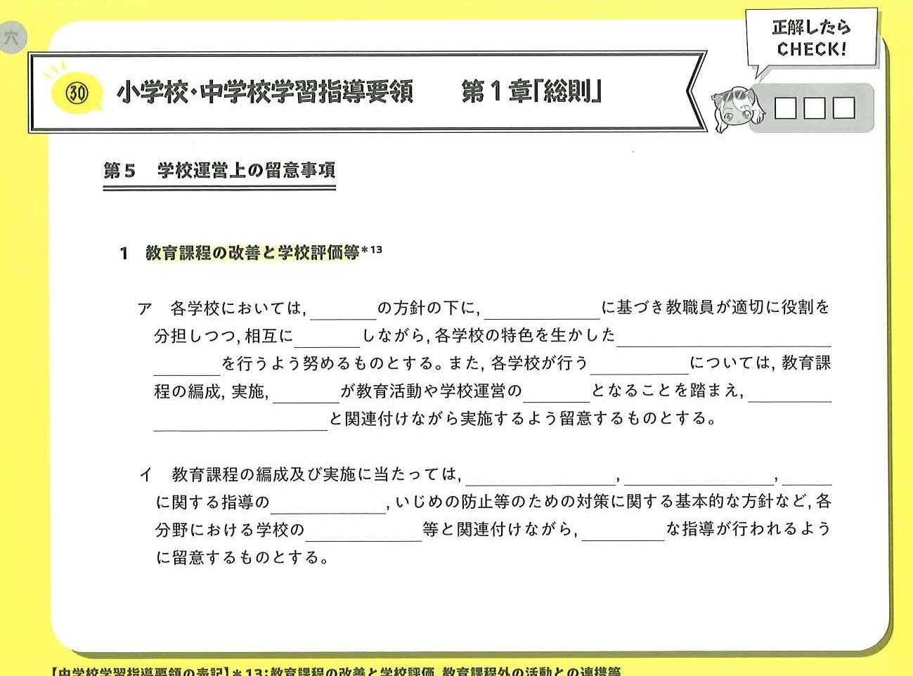
校長
校務分掌
連携
カリキュラム・マネジメント
学校評価
改善
中核
カリキュラム・マネジメント
学校保健計画
学校安全計画
食
全体計画
全体計画
効果的

Slide 8
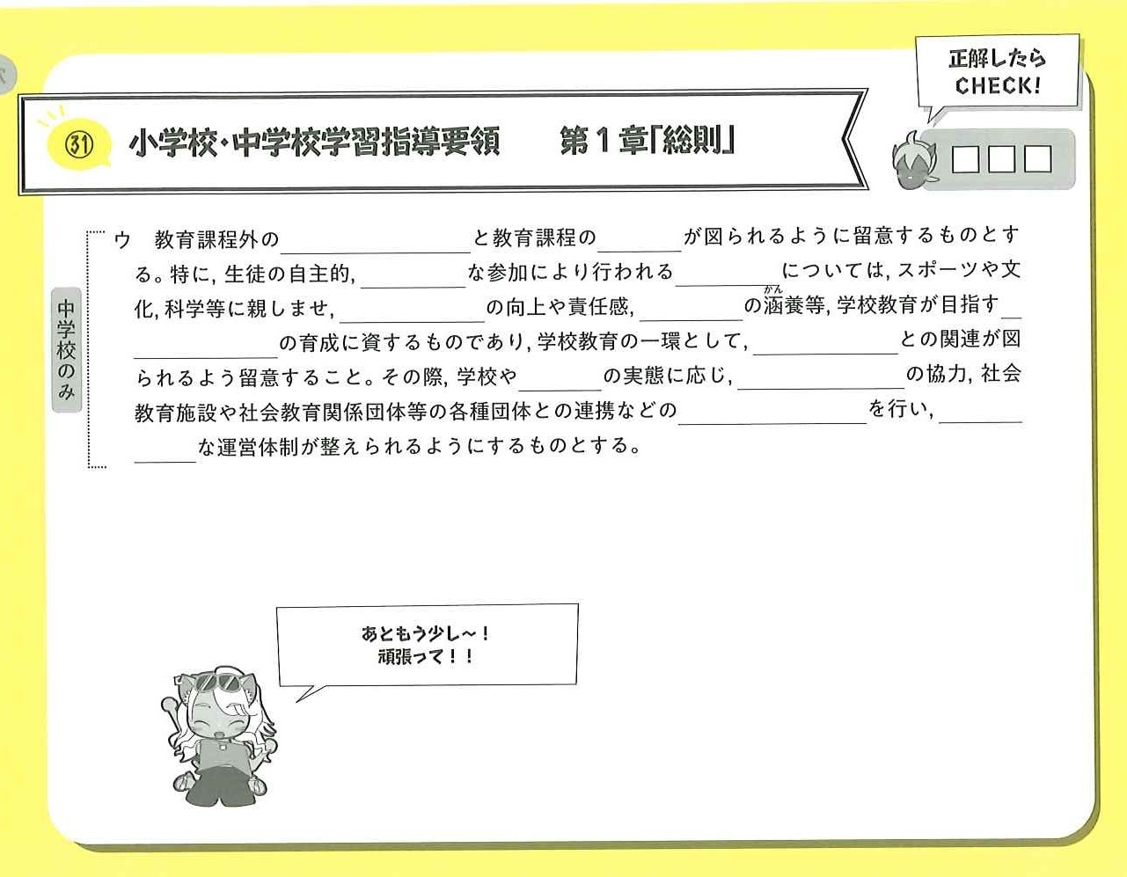
学校教育活動
関連
自発的
部活動
学習意欲
連帯感
資質・能力
教育課程
地域
地域の人々
運営上の工夫
持続可能

Slide 9
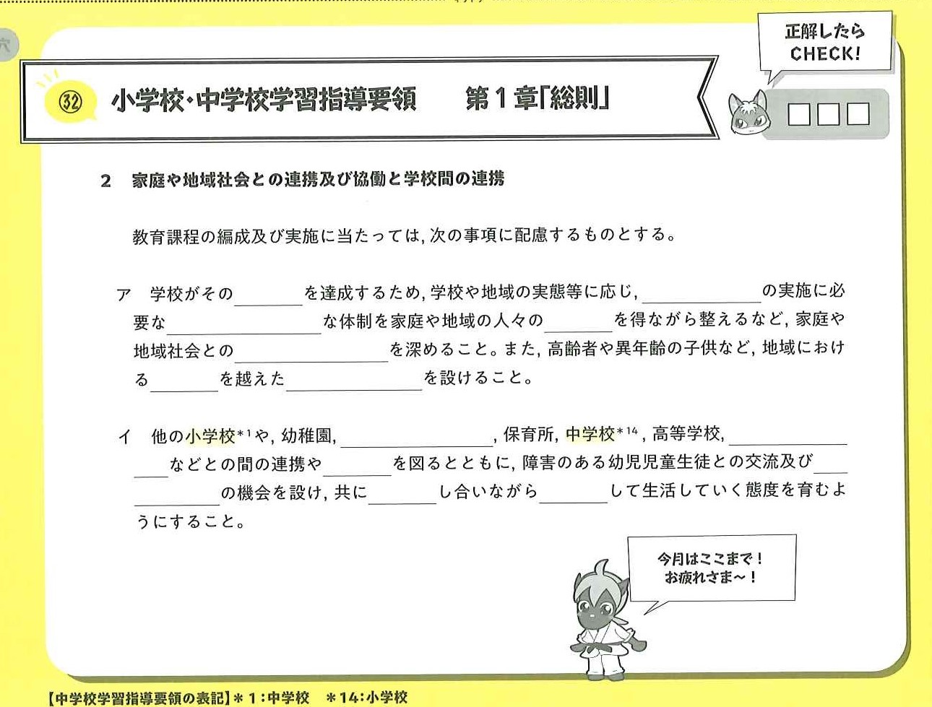
目的
教育活動
人的または物的
協力
連携および協働
世代
交流の機会
認定こども園
特別支援学校
交流
共同学習
尊重
協働

Slide 10
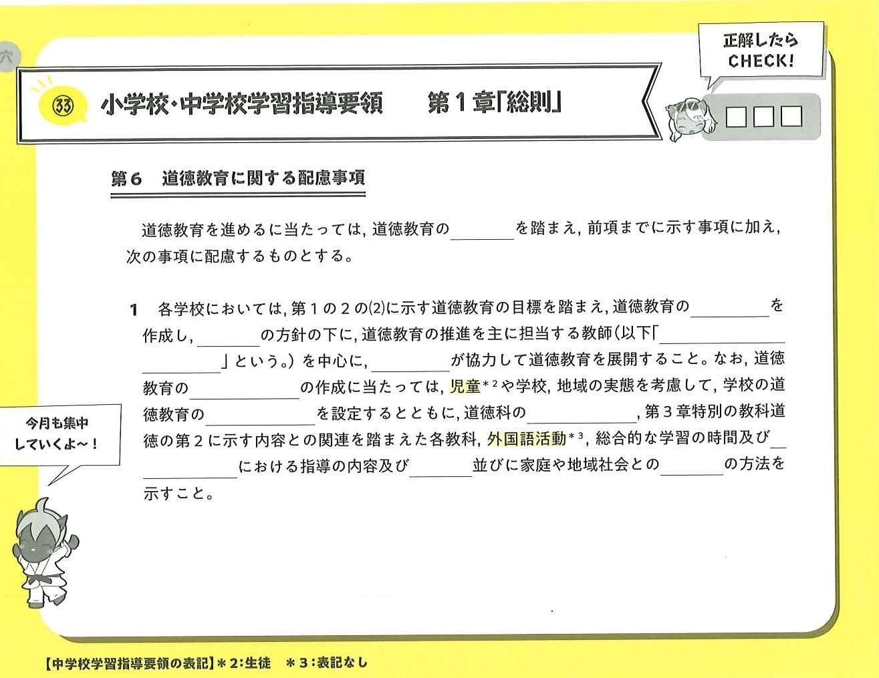
特質
全体計画
校長
道徳教育推進教師
全教師
全体計画
重点項目
指導方針
特別活動
時期
連携

Slide 11
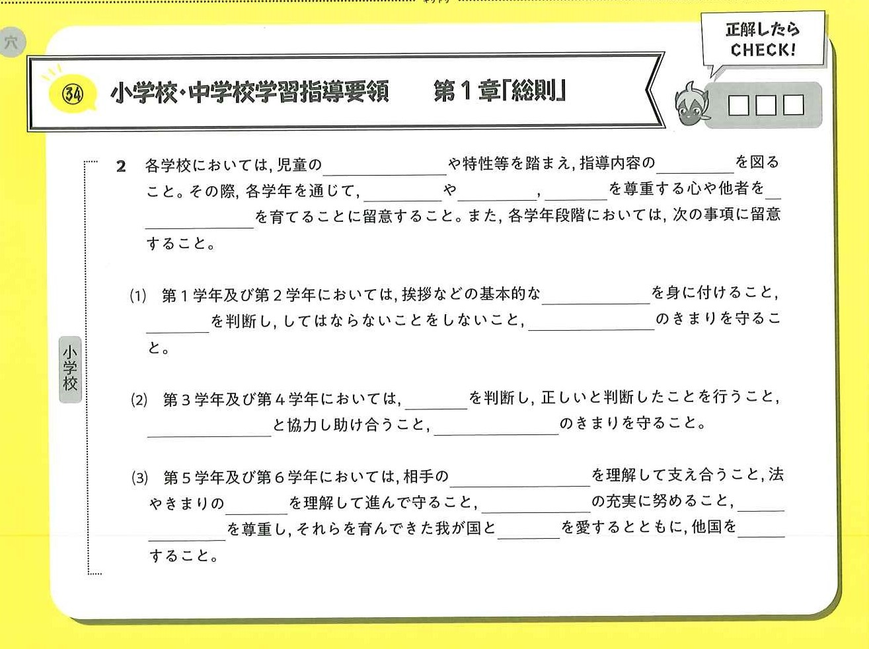
発達段階
重点化
自立心
自律性
生命
思いやる心
生活習慣
善悪
社会生活上
善悪
身近な人々
集団や社会
考え方や立場
意義
集団生活
伝統と文化
郷土
尊重

Slide 12
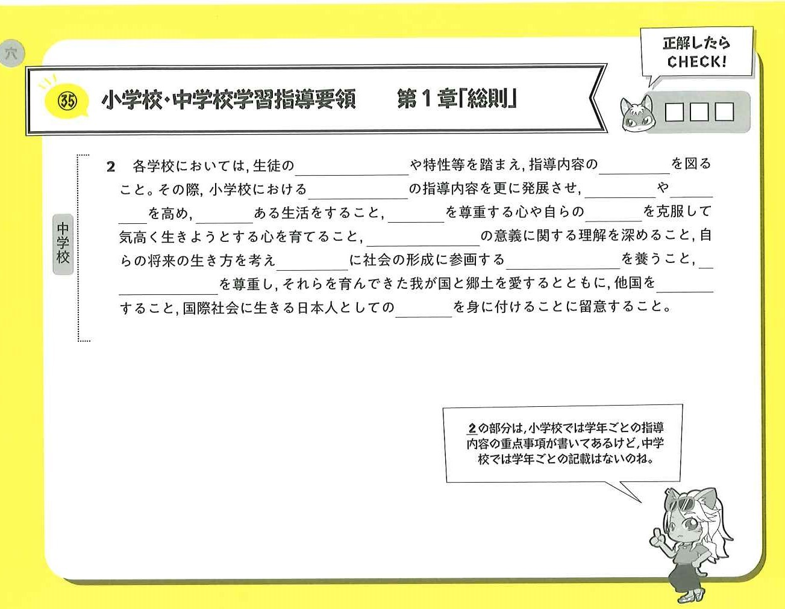
発達の段階
重点化
道徳教育
自立心
自律性
規律
生命
弱さ
法やきまり
主体的
意欲と態度
伝統と文化
尊重
自覚

Slide 13
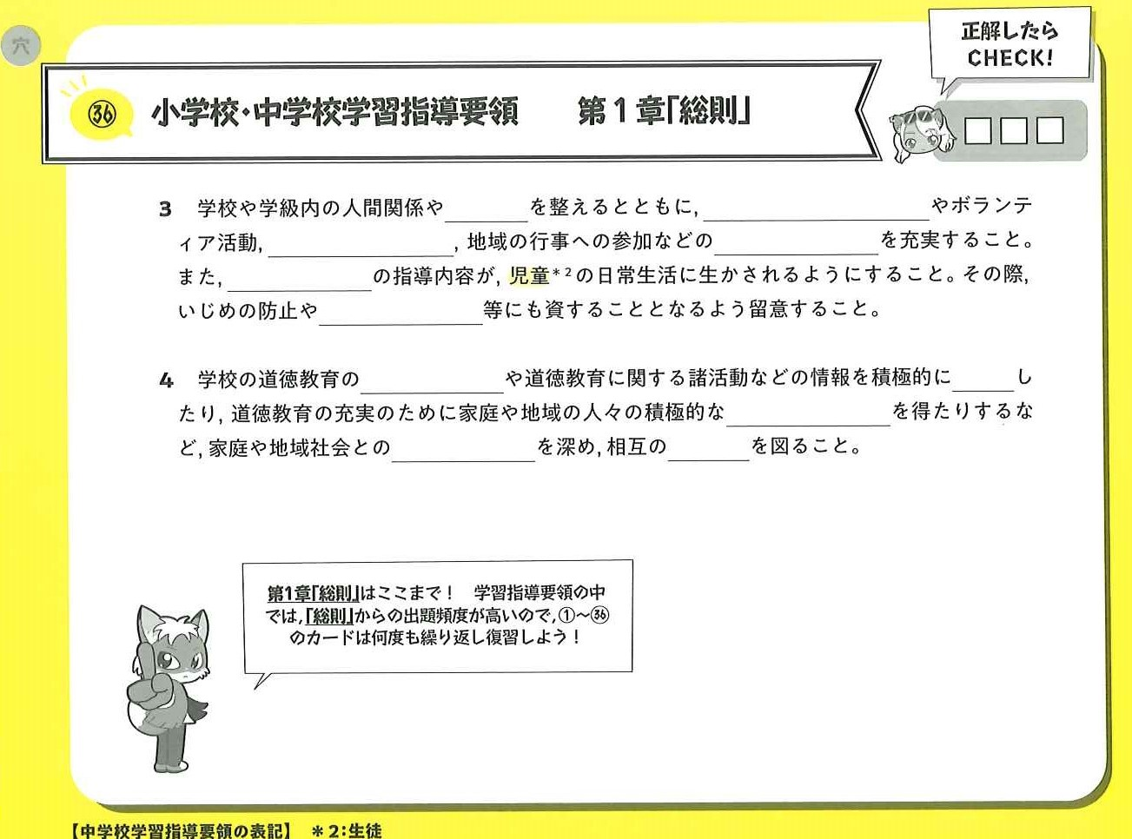
環境
集団宿泊活動
自然体験活動
豊かな体験
道徳教育
安全の確保
全体計画
公表
参加や協力
共通理解
連携

Slide 14
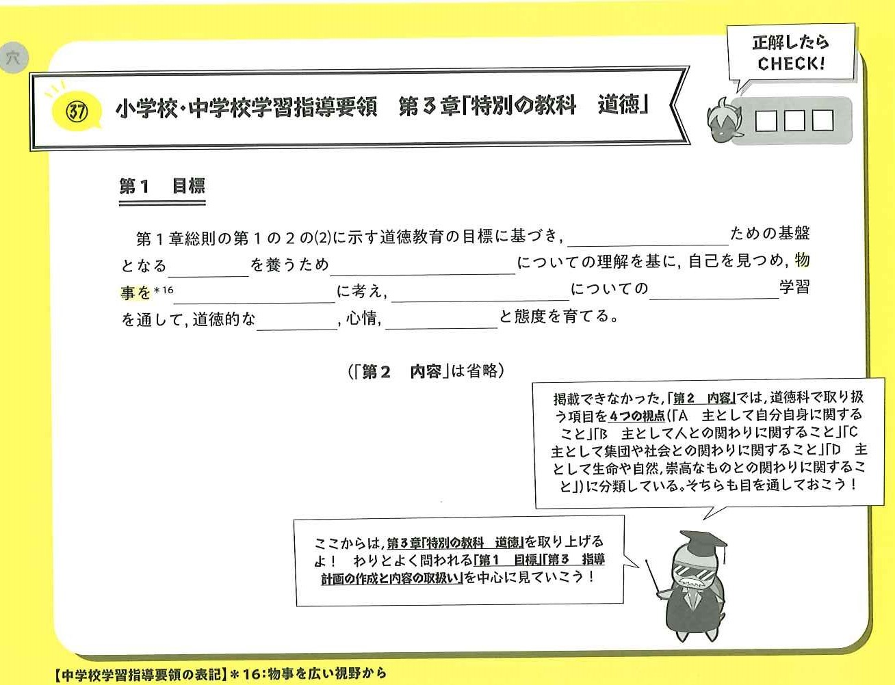
よりよく生きる
道徳性
道徳的諸評価
多面的・多角的
自己の生き方
考えを深める
判断力
実践意欲

Slide 15
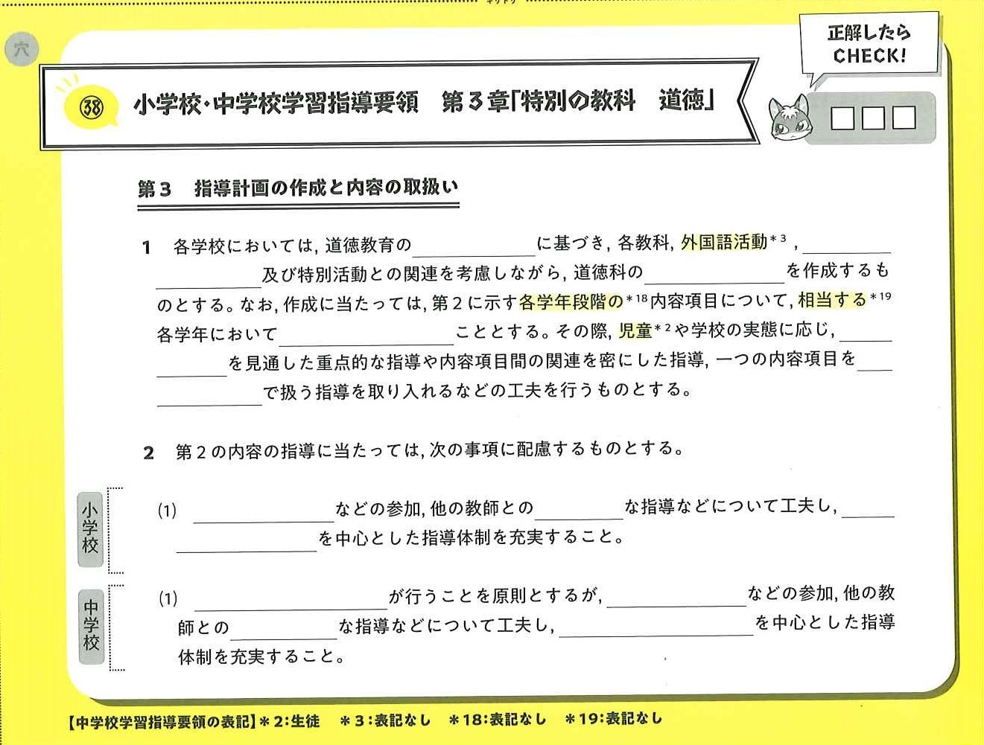
全体計画
総合的な
学習の時間
年間指導計画
全て取り上げる
2学年間
複数の時間
校長や教頭
協力的
道徳教育推進教師
学級担任の教師
校長や教頭
協力的
道徳教育推進教師

Slide 16
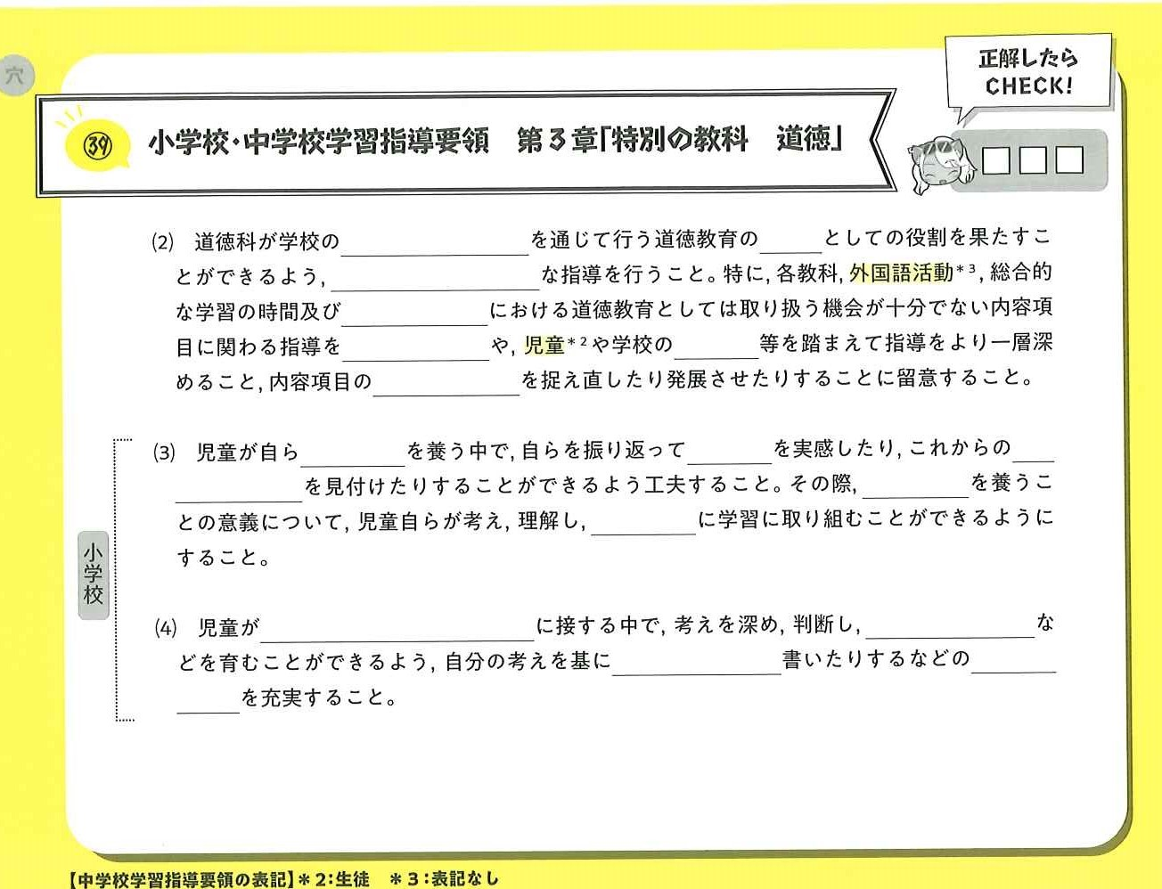
教育活動全体
要
計画的・発展的
特別活動
補うこと
実態
相互の関連
道徳性
成長
課題や目標
道徳性
主体的
多様な感じ方や考え方
表現する力
話し合ったり
言語活動

Slide 17
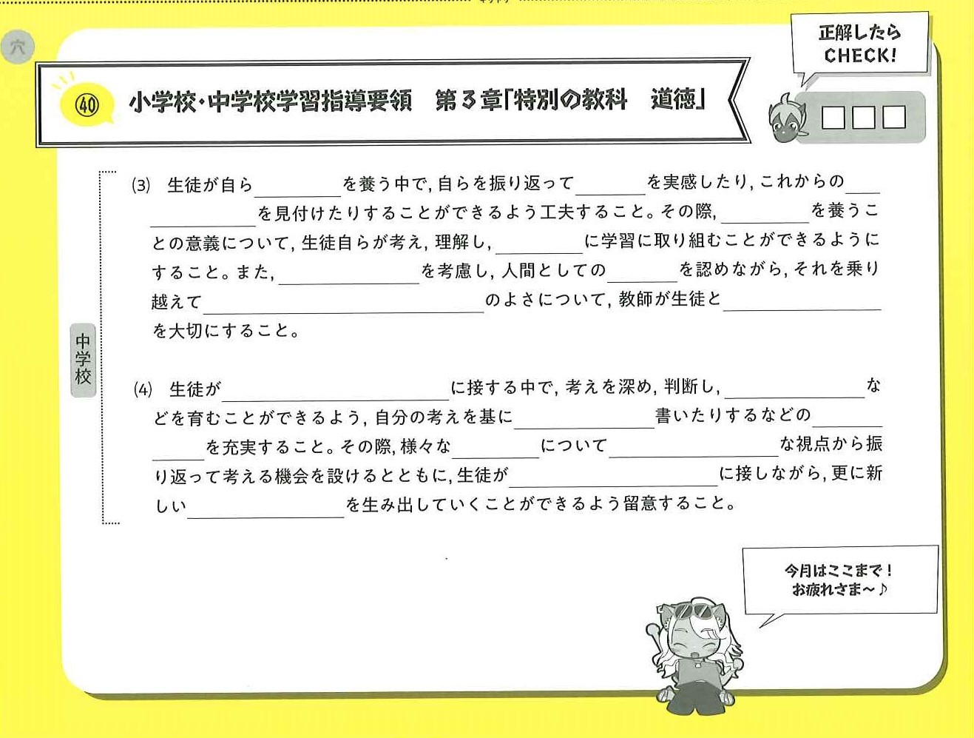
道徳性
成長
課題や目標
道徳性
主体的
発達の段階
弱さ
よりよく生きようとすること
共に考える姿勢
多様な感じ方や考え方
表現する力
討論したり
言語活動
価値観
多面的・多角的
多様な見方や考え方
見方や考え方

Slide 18
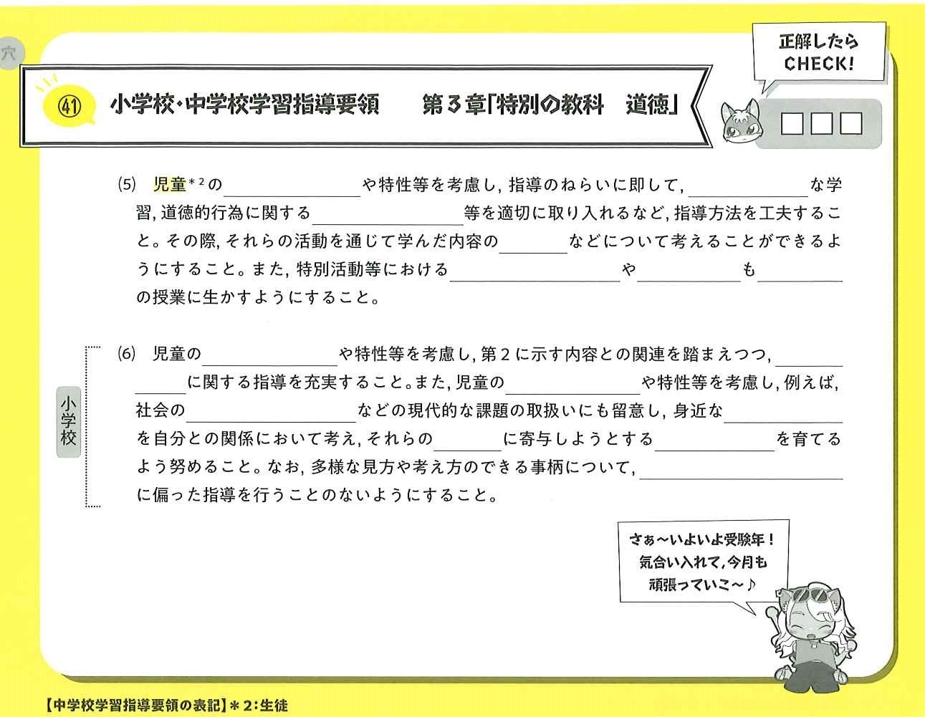
発達の段階
問題解決的
体験的な学習
意義
多様な実践活動
体験活動
道徳科
発達の段階
情報モラル
科学技術
持続可能な発展
社会的課題
解決
意欲や態度
特定の見方や考え方

Slide 19
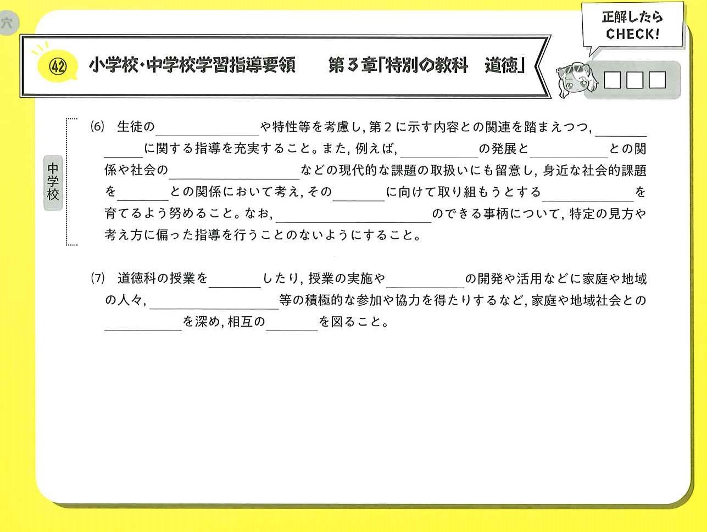
発達の段階
情報モラル
科学技術
生命倫理
持続可能な発展
自分
解決
意欲や態度
多様な見方や考え方
公開
地域教材
各分野の専門家
共通理解
連携

Slide 20
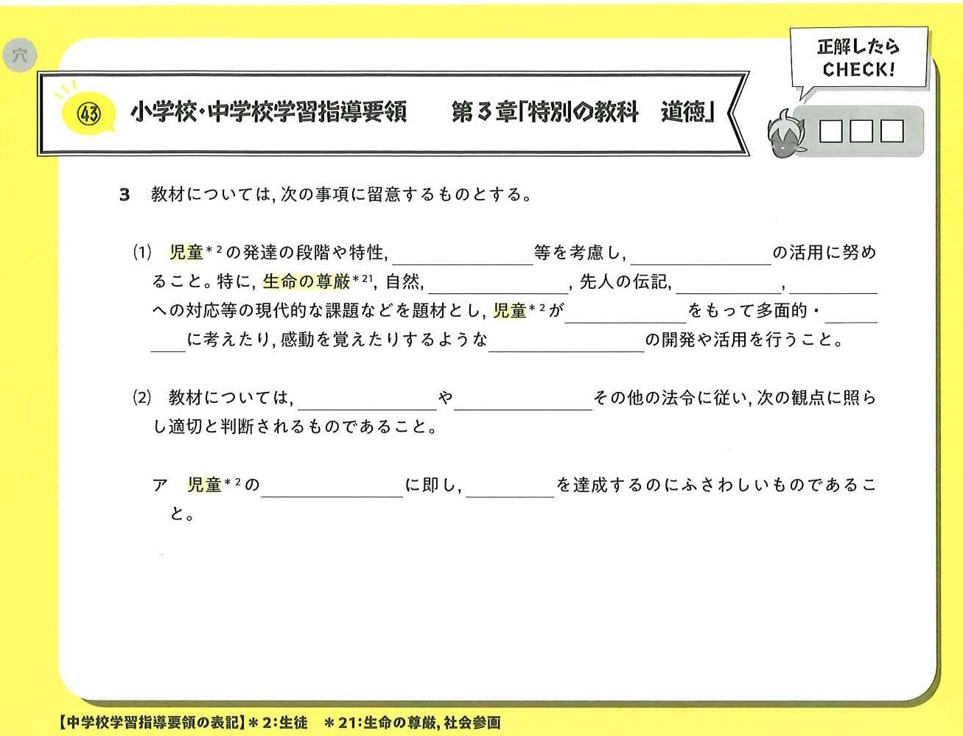
地域の実情
多様な教材
伝統と文化
スポーツ
情報化
問題意識
多角的
充実した教材
教育基本法
学校教育法
発達の段階
ねらい

Slide 21
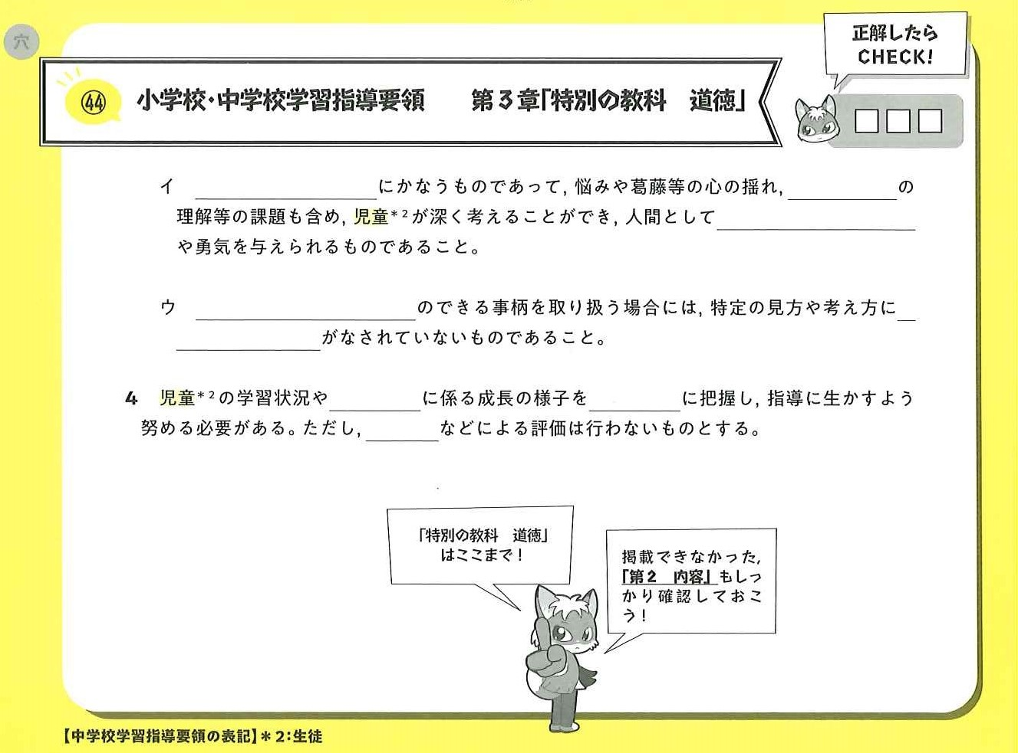
人間尊重の精神
人間関係
よりよく生きる喜び
多様な見方や考え方
偏った取り扱い
道徳性
継続的
数値

Slide 22
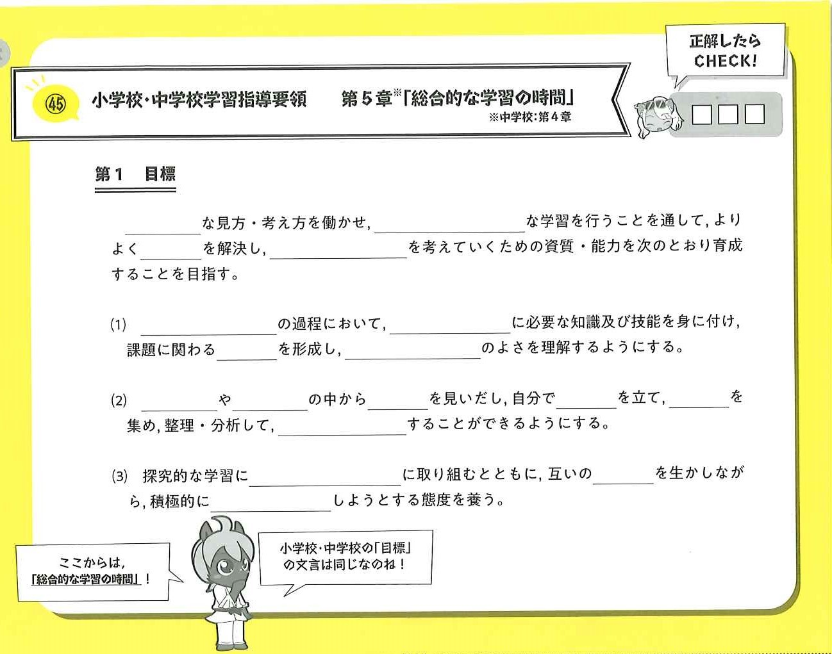
探究的
横断的・総合的
課題
自己の生き方
探究的な学習
課題の解決
概念
探究的な学習
実社会
実生活
問い
課題
情報
数値
主体的・協働的
よさ
社会に参画

Slide 23
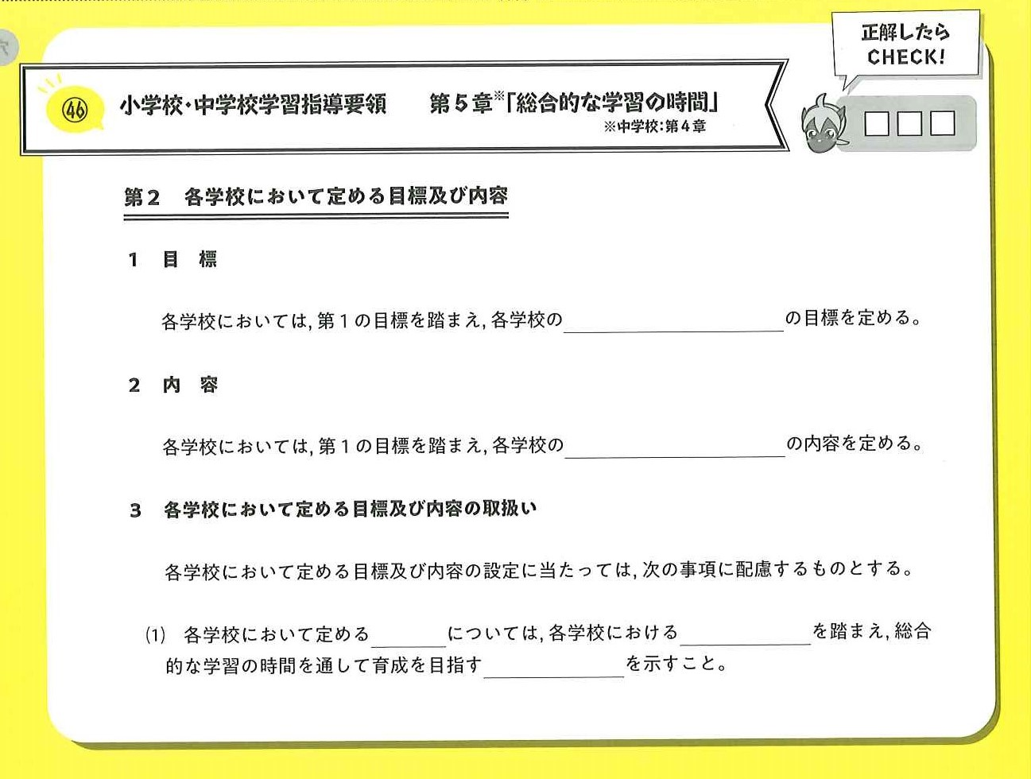
総合的な学習の時間
総合的な学習の時間
目標
教育目標
資質・能力

Slide 24
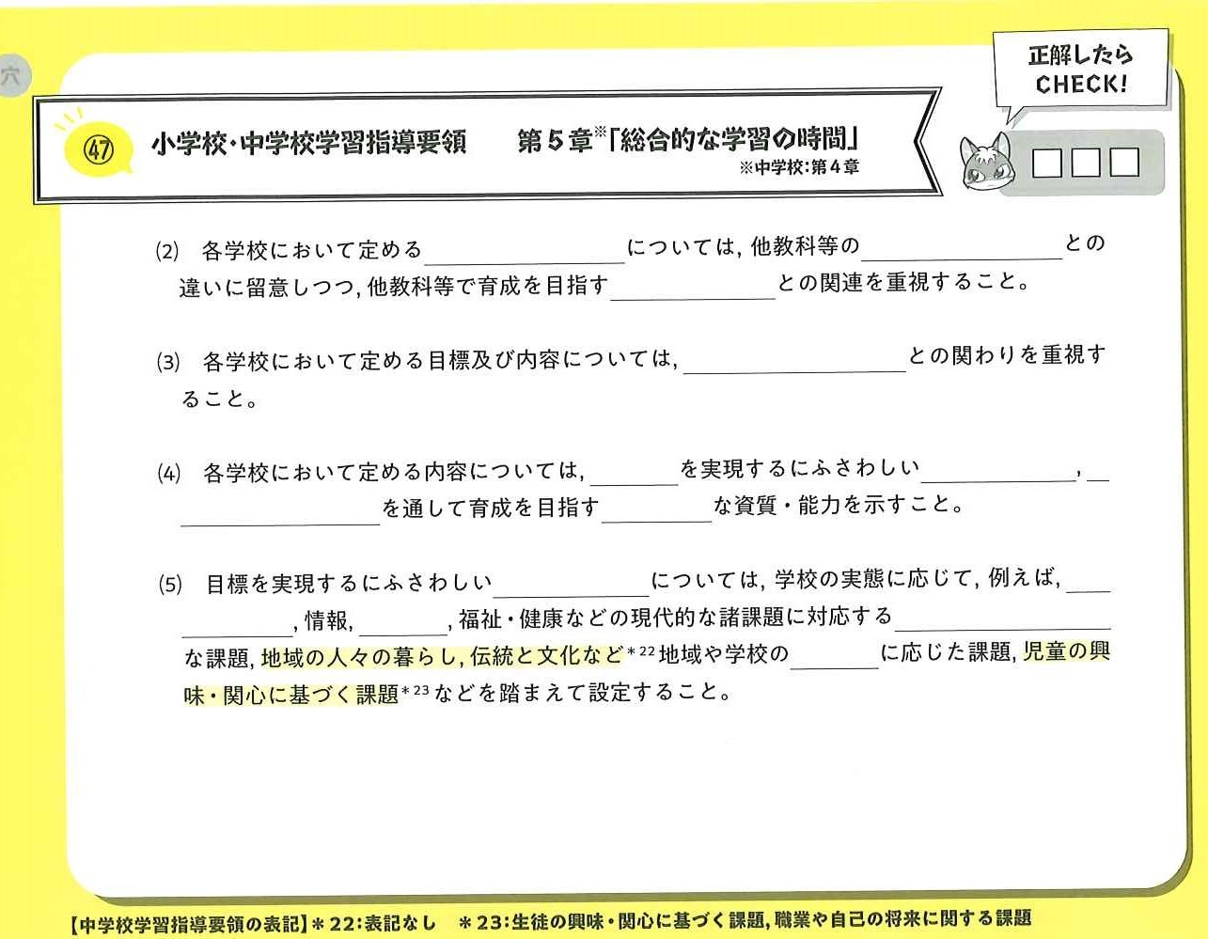
目標及び内容
目標及び内容
資質・能力
日常生活や社会
目標
探究課題
探究課題の解決
具体的
探究課題
国際理解
環境
横断的・総合的
特色

Slide 25
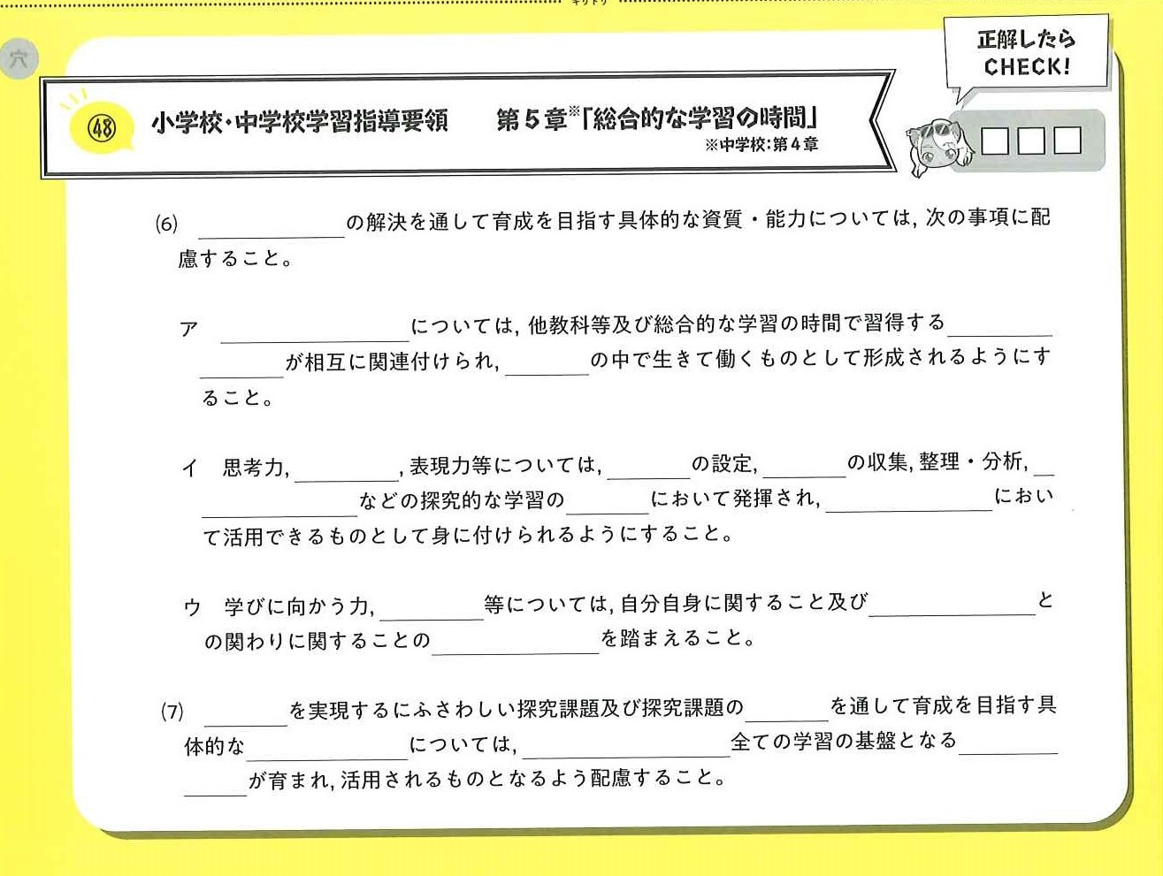
探究課題
知識及び技能
知識及び技能
社会
判断力
課題
情報
まとめ・表現
過程
未知の状況
人間性
他者や社会
両方の視点
目標
解決
資質・能力
教科等を越えた
資質・能力

